Slide 1
智能家居场景下的设备切换的触发机制
项目进展汇报
——对比不同的设备切换触发方式，例如传统的按键或语音关键词，以及新颖的视线、手势、肢体语言等方式，为用户提供最自然舒适的体验。
小组成员：黄滟雯 刘薇 刘妮琦 张雪莹

Slide 2
了解用户偏好
1
视线
2
距离
3
声音
注视一定时间 3.53
注视某个坐标 3.09
视线的特定移动 2.95
在设备一定距离内 3.55
动态靠近设备 3.41
拍手等声音 3.77
吹口哨 2.5
4
面部表情
5
肢体语言
6
手势动作
实现有困难
站/坐在特定位置 3.7
点头 3.36
跺脚 2.9
摇晃 2.65
向设备抓取/投掷 3.9
指向设备 3.82
挥手 3.8
拍手 3.6
打响指 3.25

Slide 3
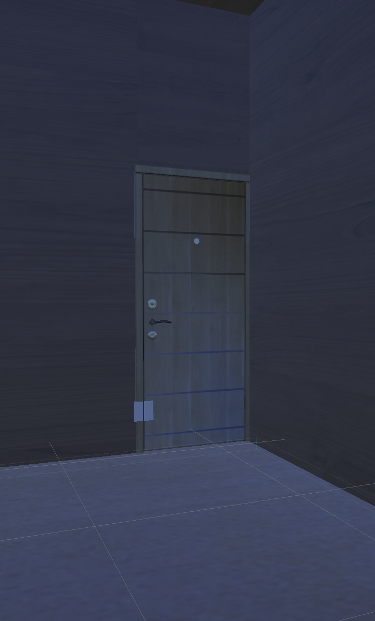
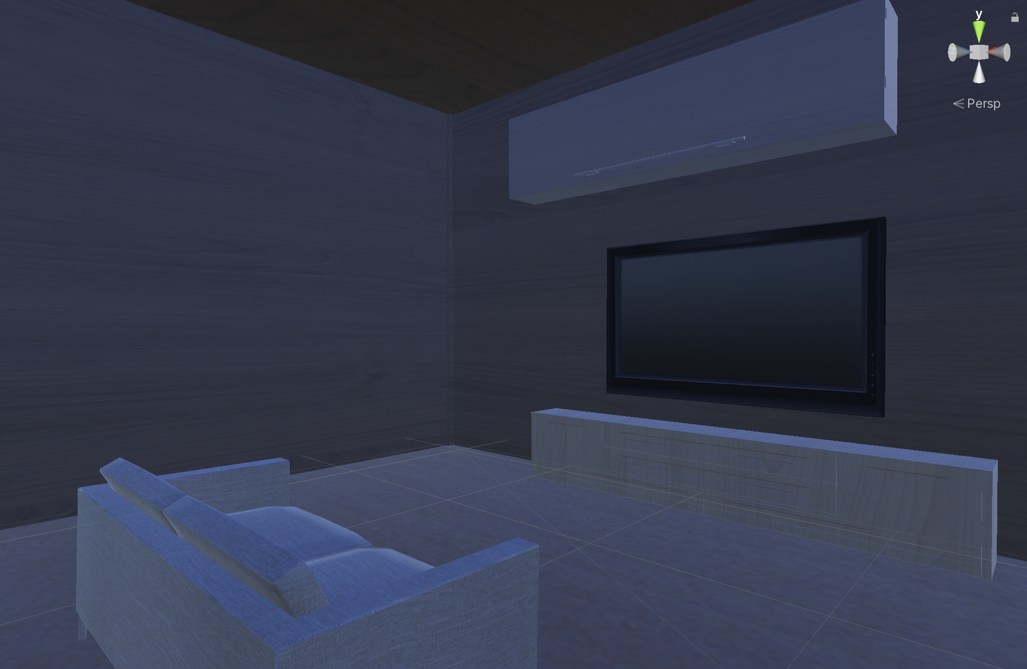
场景设计与开发
1. 熟悉平台和头戴设备，完成环境配置和设备连接，可以将场景导入Quest中。
2. 在示例场景的基础上，初步设计实验所需的场景。
3. 阅读示例代码，尝试理解项目的构成和事件触发方式。

